Slide 1
Apropos Irrtum Nr. 28
Datum:
01.08.2022
Referent/Referentin:
Manfred Mustermann
1
Notes:
Achtung:
Diese Folien können betriebsspezifisch angepasst werden und dürfen innerbetrieblich verwendet werden.
Jede anderweitige Nutzung, insbesondere die Integration in andere Produkte (z. B. E-Learnings), die Nutzung für eigene Veröffentlichungen oder Medien, die kostenfreie oder kostenpflichtige Weitergabe an Dritte oder die Entnahme von Bildmaterial ist nicht zulässig.
Zur Anpassung der Werte für „Datum“ und „Referent/Referentin“, ändern Sie die Texte auf der Startfolie und wählen Sie dann in der PowerPoint-Menüleiste die Befehlsfolge Einfügen → Kopf und Fußzeile → Für alle übernehmen. Dadurch werden die Fußzeilen in allen Folien aktualisiert.
Zur Integration Ihres Unternehmenslogos wechseln Sie in die Masterfolie über Ansicht → Folienmaster. Klicken Sie auf den obersten Folienmaster, entfernen Sie das Bild mit dem Kundenlogo und integrieren Sie – falls gewünscht – Ihr eigenes Logo. Auf allen Folien ist dann das neu eingefügte Logo enthalten.
© BG RCI / Jedermann-Verlag GmbH, Heidelberg

Slide 2
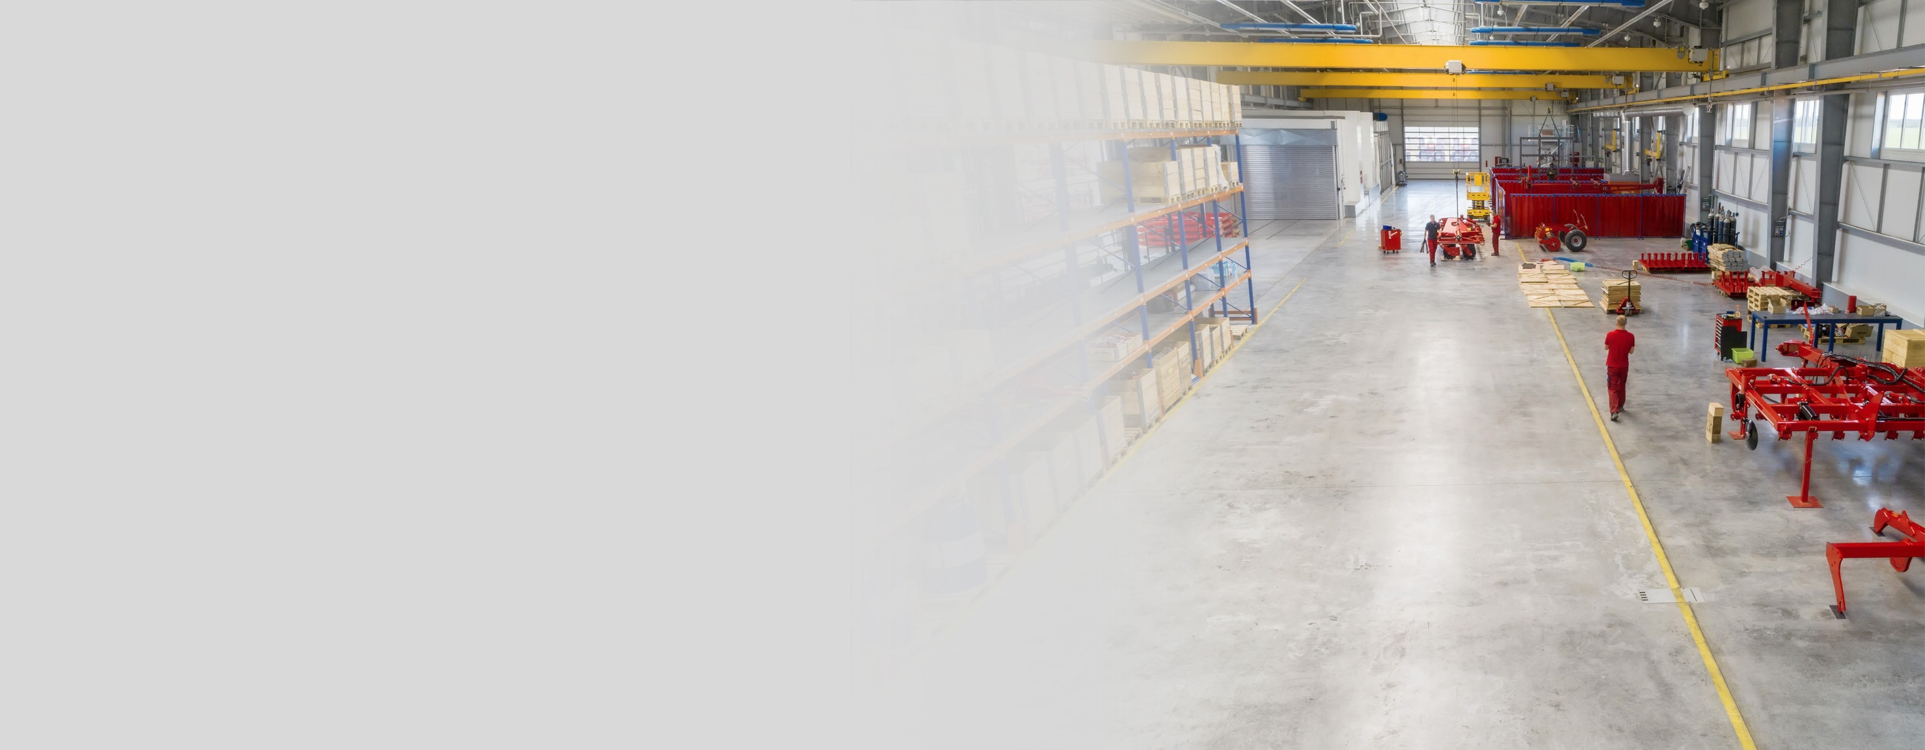
Leiterunfälle passieren vielleicht nicht so oft wie Schnittverletzungen, verursachen aber regelmäßig schwere oder tödliche Verletzungen.
Kippe ich mit der kleinen Stehleiter um, kann ich mich sicher abfangen.
Schlimmstenfalls schlägst du rücklings lang hin und verletzt dich am Kopf oder der Wirbelsäule.
Also als Kind bin ich aus zwei Metern Höhe vom Apfelbaum gesprungen, und es ist nichts passiert.
Und ein Sturz kommt meistens überraschend, man landet auf einem Bein oder knickt durch eine Bodenunebenheit um.
Und bei einem Absturz aus einem Meter Höhe werde ich mir schon nicht den Hals brechen.
Vielleicht nicht den Hals, aber wenn du unglücklich landest, kann es zu schweren Fuß- oder Beinverletzungen kommen.
Aber da warst du vorbereitet, noch viel gelenkiger und bestimmt 60 kg leichter.

Slide 3
Und jetzt IHRE Meinung!
Was denken Sie?

Slide 4
Richtig ist …
Abstürze sind ein Schwerpunkt des betrieblichen Unfallgeschehens.
Auch Abstürze aus geringer Höhe (weniger als 1 m) können schwere oder sogar tödliche Verletzungen nach sich ziehen.
Realer Unfall: Sturz von einer nur etwa 1 m hohen Laderampe → komplizierte Fersenbeinfraktur → ca. 15 Monate dauernde Heilbehandlung mit 4-monatigem Krankenhausaufenthalt und zwei Operationen → 4-wöchige Reha-Maßnahme → Verbleib erheblicher Restbeschwerden (u. a. chronische Kapselreizung, nächtliche, morgendliche Anlauf- und Belastungsschmerzen) → trotz optimaler Versorgung mit Kosten von ca. 115.000 Euro: Minderung der Erwerbsfähigkeit (MdE) von 20 %

Slide 5
Empfehlungen
Achten Sie auch bei niedrigen Absturzhöhen auf die sichere Gestaltung der Arbeitsplätze, insbesondere auf
sichere Zu- und Abgänge,
ausreichende Abmessungen,
Geländer mit Knieleiste, sofern möglich,
trittsichere Bodenbeläge ohne Stolperstellen und Unebenheiten,
Kennzeichnung durch gelb-schwarze Schrägstreifen.

Slide 6
Empfehlungen
Achtung: Ketten oder Seile sind als Absturzsicherungen nicht geeignet, da sie durch ihre Beweglichkeit einen Absturz nicht verhindern können.
Unterweisen Sie regelmäßig zum Thema „Absturz“. Absturzgefahren gibt es fast überall (Treppen, Podeste, Leitern und Tritte, Laderampen etc.).
Weisen Sie die Beschäftigten dabei auch auf die Gefährdungen durch Abstürze aus niedriger Höhe hin.

Slide 7
Weitere Informationen
„kurz & bündig“ KB 012-1: Mein Leben – 12 Lebensretter für Beschäftigte
BG RCI-Praxishilfeordner: Aus Arbeitsunfällen lernen, insbesondere Unfallbeispiele 33, 40, 45 und 46
BGHW Kompakt M 5: Arbeiten auf Laderampen

Slide 8
Quelle
Die vorliegende Präsentation basiert auf dem Merkblatt A 039 „Populäre Irrtümer im Arbeitsschutz“ der BG RCI (Populärer Irrtum Nr. 28). Im Merkblatt finden Sie weitere 43 kursierende Aussagen mit falschem Inhalt, die sich hartnäckig jeder nachhaltigen Richtigstellung zu widersetzen scheinen.
Bezugsquelle des Merkblatts: medienshop.bgrci.de. 172 Seiten im Format A5.
Mitgliedsbetriebe der BG RCI erhalten die Broschüre kostenlos.
Für Dritte ist sie kostenpflichtig.
Download unter downloadcenter.bgrci.de möglich.

Slide 9
Nutzungshinweise
Diese Präsentation eignet sich insbesondere für einen Seminareinstieg mit dem Ziel, die Gruppe zu aktivieren und „ins Gespräch zu kommen“. Der Ansatz ist modern und basiert auf aktuellen Forschungsergebnissen: Mit einem zu lösenden Problem, einer Frage, einem Rätsel oder einem Irrtum starten – das ist bei Unterweisungen nachweislich sehr effektiv.
Folie 1 startet daher mit einem Irrtum. Folie 2 gibt eine geführte Diskussion wieder und regt zum Mitdiskutieren an. Mit Folie 3 kann die Diskussion je nach Situation fortgeführt werden. Mit Folien 4 und 5 erfolgt anschließend die Richtigstellung. Zur Vorbereitung der Referentin oder des Referenten kann insbesondere das Merkblatt A 039 und die darin empfohlene Literatur genutzt werden.
Ergebnis: Ein erwiesenermaßen hoher Behaltens- und Wiedererkennungseffekt mit Spaß. Weitere Präsentationen stehen unter downloadcenter.bgrci.de bereit.
Achtung: Diese Folien können betriebsspezifisch angepasst werden und dürfen inner-betrieblich verwendet werden. Jede anderweitige Nutzung, insbesondere die Integration in andere Produkte (z. B. E-Learnings), die Nutzung für eigene Veröffentlichungen oder Medien, die kostenfreie oder kostenpflichtige Weitergabe an Dritte oder die Entnahme von Bildmaterial ist nicht zulässig.
© BG RCI / Jedermann-Verlag GmbH, Heidelberg

